Slide 1
Projet informatique
DIAWARA Mohamed
DONI Diane
KAIS Lamia
NGO Frederic

Slide 2
Sommaire
I/Présentation
II/Fonctionnalités
III/Difficultés

Slide 3
I/Présentation
L’affichage deux dimensions est composé de deux plans : un premier plan pour l’action et le second pour le paysage.
C’est donc le modèle de notre projet qui illustre ce schéma avec la thématique du retrojump
Deux dimensions : - l’action du personnage principal qui se déplace, saute et peut interagir avec d’autres secondaires
- le paysage(image de fond ) qui défile

Slide 4
I/Les fonctionnalités :
Fond et personnage
-Le fond: est géré par une classe Fond possédant des attributs, un constructeur et des fonctions affiche et movingFond qui gèrent respectivement l’affichage de l’image et sa continuité
-Le personnage principal géré par une classe PPrincipal qui hérite des fonctionnalités d’une super classe Personnage. Cette dernière gère les déplacements et les collisions

Slide 5
Les fonctionnalités :
2) Ennemis et objets(obstacles et gagne vie)
Deux types d’ennemis sont observés. Les deux capables de diminuer la jauge de vie du personnage principal . Mais l’un pouvant le plus que l’autre. Les méthodes générant cela sont dans la classe Ennemi1.
Le personnage principal est confronté à des obstacles quand il marche et quand il saute. Il peut aussi retrouver la jauge de vie perdue avec les boîtes mystères. Classe concernée : Objet avec une classe interne Nourritures

Slide 6
Les fonctionnalités :
3) Saut et tir
Dans la classe PPrincipal, une méthode saute() gère le saut en fonction des images choisies : personnage, image de fond etc
Le personnage peut tuer ses ennemis avec des tirs gérés par la classe Tir. Les ennemis tués lui confèrent un score procuré par la classe Score

Slide 7
Les fonctionnalités :
4) collisions et menu
Les collisions sont nombreuses, avant, arrière, dessus et dessous afin de pouvoir pourvoir à toutes les possibilités. Les méthodes avec différents paramètres renvoient des boolean qui déterminent si le personnage principal est en collision avec un objet ou un ennemi.
Celui qui joue au jeu peut le quitter ou le relancer

Slide 8
Difficultés
Gestion du saut
Collisions
Pause

Slide 9
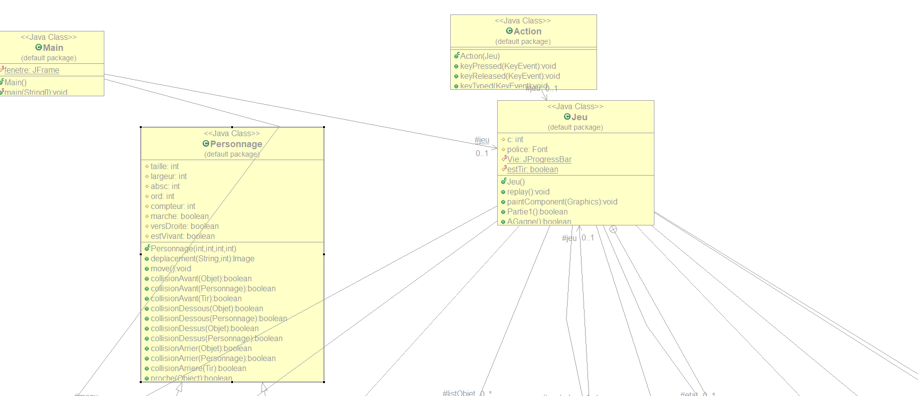
Récapitulatif en diagramme de classe

Slide 10
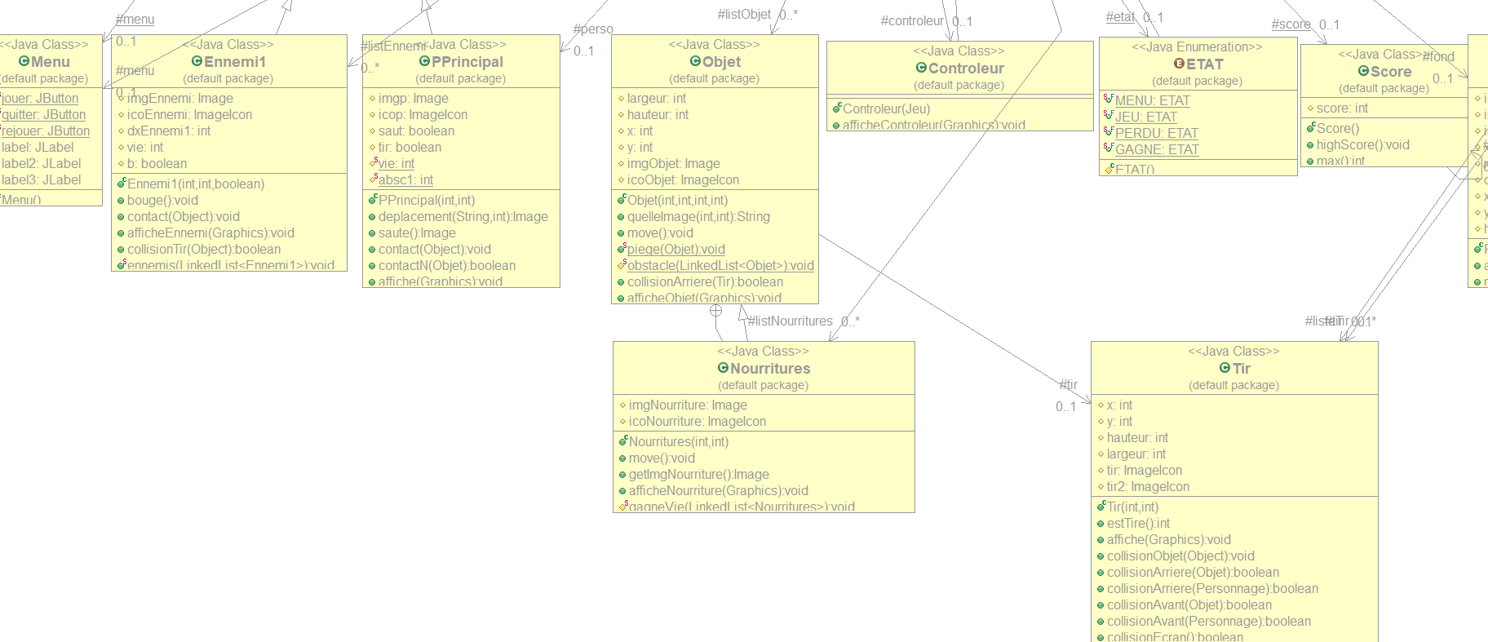

Slide 11
